Slide 1
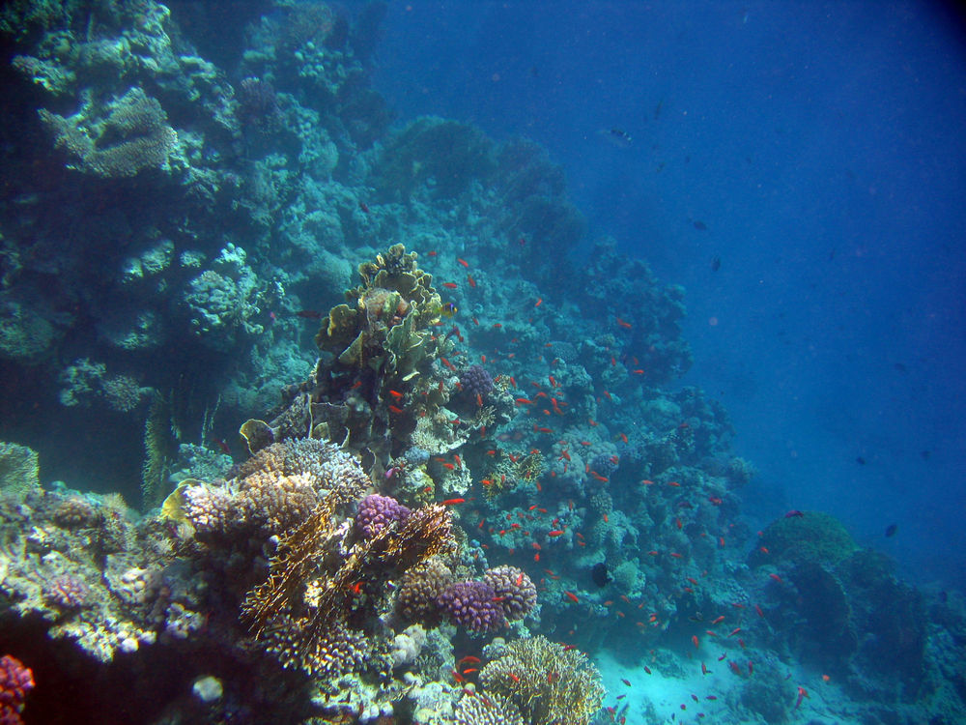
Путешествие на «Остров сокровищ»

Slide 2
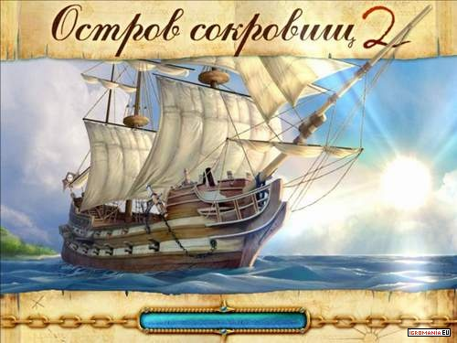


Slide 3
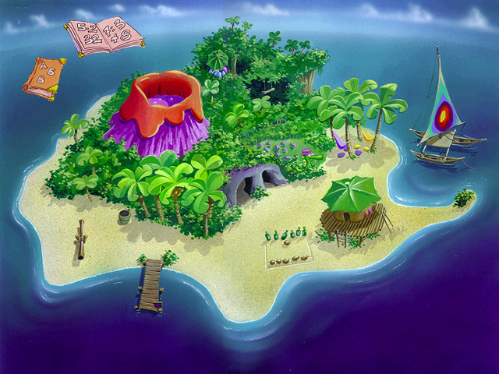

Slide 4
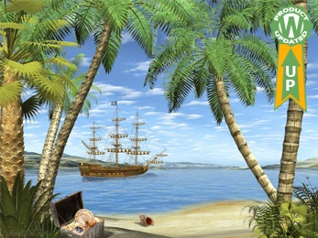
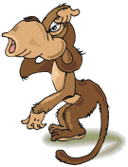

Slide 5
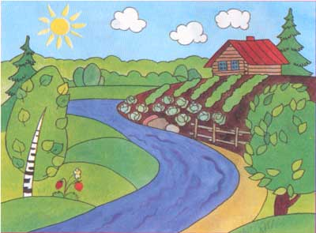
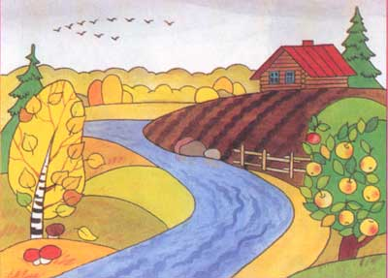
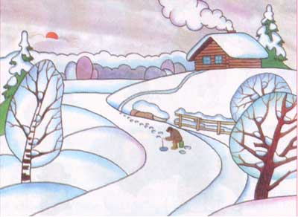
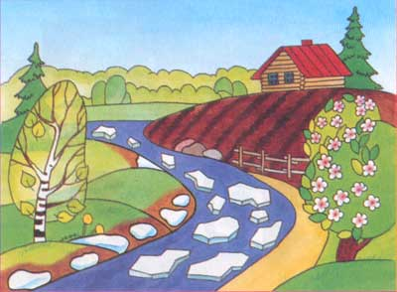
Времена года

Slide 6





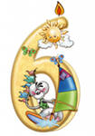

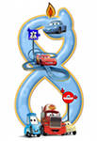
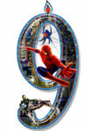

ПОСЧИТАЙ ЦИФРЫ В ПРЯМОМ ПОРЯДКЕ.
ПОСЧИТАЙ В ОБРАТНОМ ПОРЯДКЕ.
НАЗОВИ СОСЕДЕЙ ЧИСЛА…

Slide 7

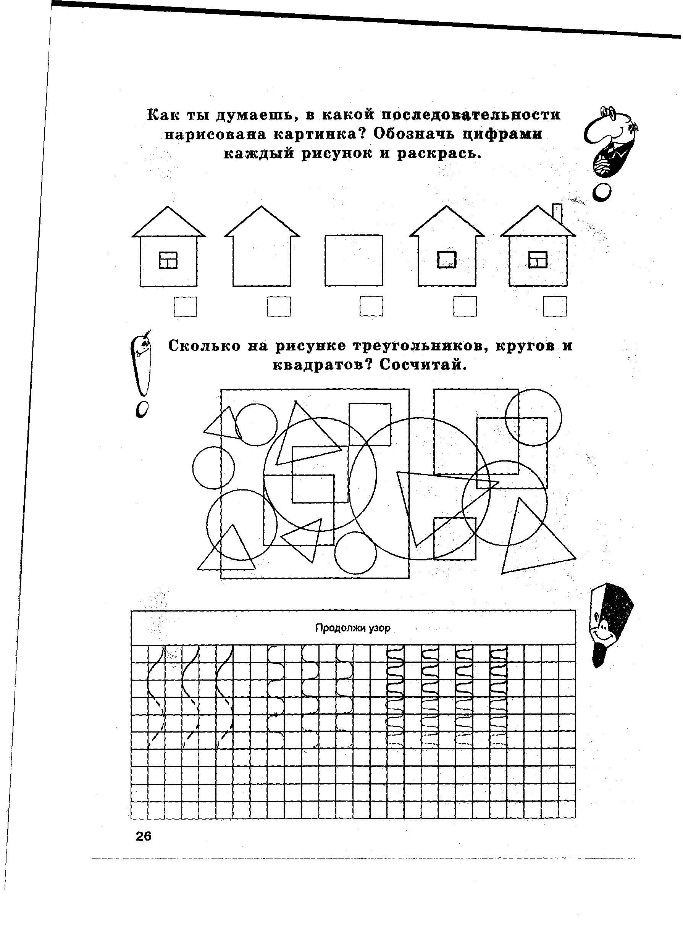

Slide 9
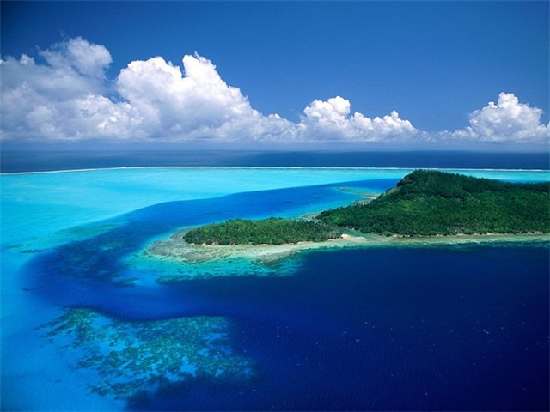
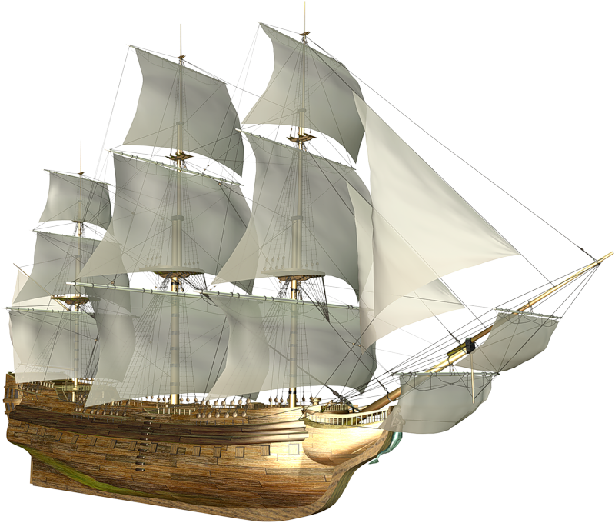
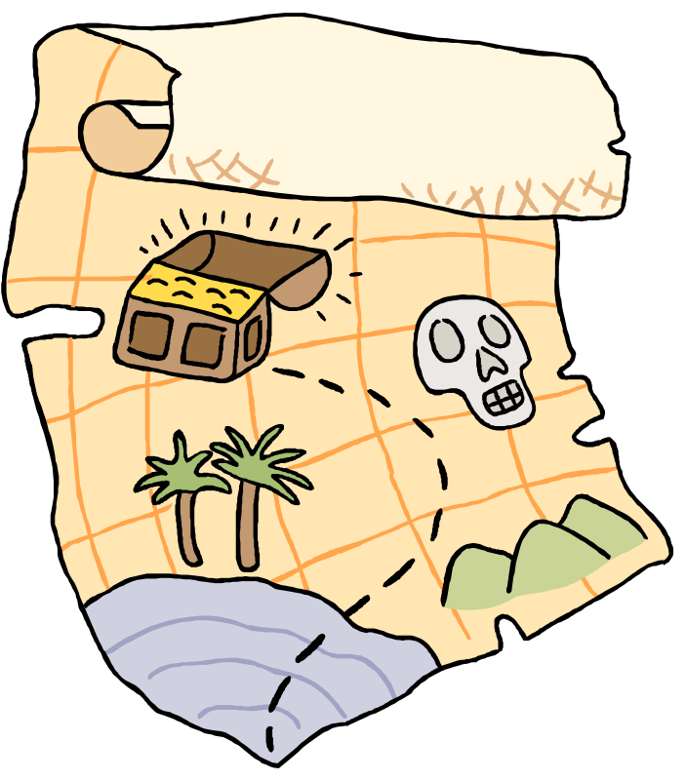

Slide 10


ФИЗМИНУТКА

Slide 11

упражнения
для глаз

Slide 12
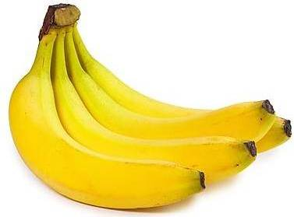
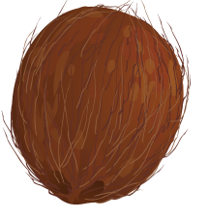


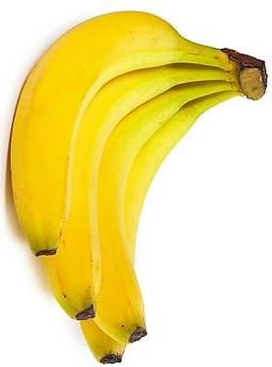

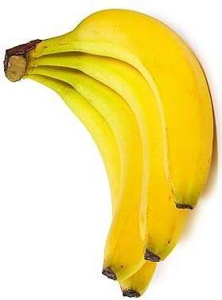

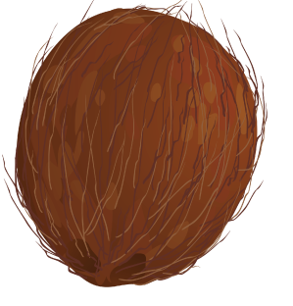



Slide 13
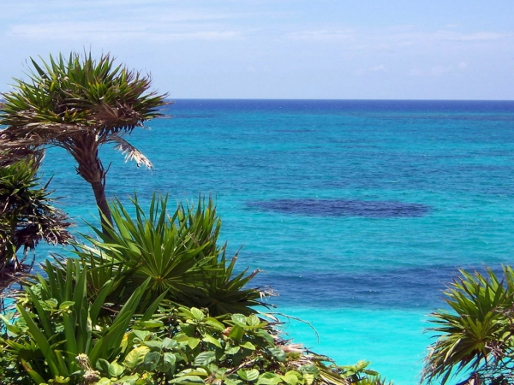
Notes:
L

Slide 14
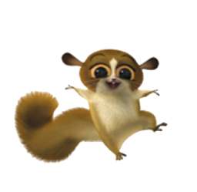


Забей гол!
6-5 = 1
1+6 = 7
4+4 = 8
7-3 = 4
8-4 = 4
9+1 = 10
2+3 = 5
7-4 = 3

Slide 15

Ребята, на нашем пути – бутылка.
В таких запечатанных бутылках хранилась информация или просьба о помощи.
Распечатаем её?
«ДРУЖБА»

Slide 16

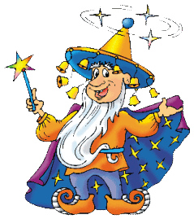


д е в ь д е м
медведь
з о к а
коза
лошадь
л ь д о ш а
б а о б ч а к
бабочка
ш а у г к я л
к а б е л
лягушка
белка

Slide 17


Slide 18


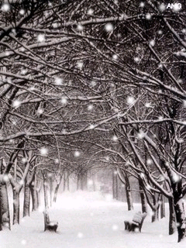



Нашумела, нагремела,
Все промыла и ушла.
И сады, и огороды
Всей округи полила.
Светит, сверкает, всех согревает.
Бел, как мел,
С неба прилетел.
Зиму пролежал,
В землю убежал.
Крашеное коромысло над рекой повисло

Slide 19


Найдите лишнее число:
1 2 3 4 5 6 7 8
А

Slide 20
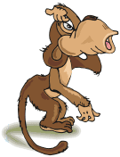

Slide 21
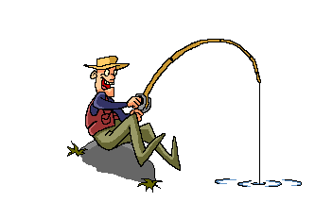
Один рыбак поймал 5 карасей и 5 окуньков.
Какой у него улов?

Slide 22
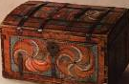

Slide 23
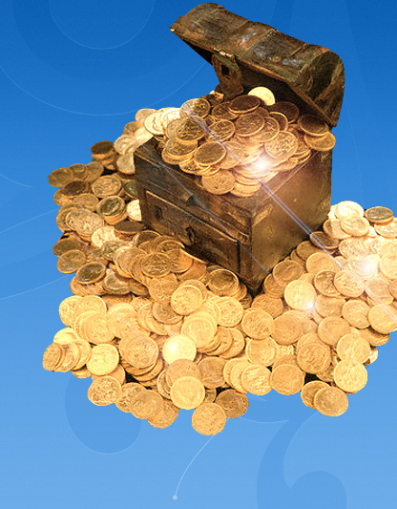
НАШЕ БОГАТСТВО – ЭТО ЗНАНИЯ!

